Slide 1
你我同心·健康同行
医疗行业通用模板
GENERIC TEMPLATE FOR MEDICAL MEDICINE
汇报人：Microsoft

Slide 2
目录 / CONTENTS
你我同心·健康同行
PART 01
PART 02
PART 03
PART 04
项目背景
研究进展
主要成果
研究方向

Slide 3
项目背景
PROJECT BACKGROUND
请在此输入有关于项目背景的相关说明，以便于观众更好的理解，输入文字时可以直接复制，粘贴时请选择右键只保留文本。

Slide 4
The project background
01.项目背景
项目背景说明
请在此输入有关于项目背景的相关说明，以便于观众更好的理解，输入文字时可以直接复制，粘贴时请选择右键只保留文本。
请在此输入有关于项目背景的相关说明，以便于观众更好的理解，输入文字时可以直接复制，粘贴时请选择右键只保留文本。
请在此输入有关于项目背景的相关说明，以便于观众更好的理解，输入文字时可以直接复制，粘贴时请选择右键只保留文本。

Slide 5
The project background
01.项目背景
在此输入图表标题
输入项目背景标题
请在此输入有关于项目背景的相关说明，以便于观众更好的理解，输入文字时可以直接复制，粘贴时请选择右键只保留文本。
输入项目背景标题
请在此输入有关于项目背景的相关说明，以便于观众更好的理解，输入文字时可以直接复制，粘贴时请选择右键只保留文本。
输入项目背景标题
请在此输入有关于项目背景的相关说明，以便于观众更好的理解，输入文字时可以直接复制，粘贴时请选择右键只保留文本。

Slide 6
The project background
01.项目背景
在此输入图表标题
输入项目背景标题
输入项目背景标题
输入项目背景标题
请在此输入有关于项目背景的相关说明，以便于观众更好的理解，输入文字时可以直接复制，粘贴时请选择右键只保留文本。
请在此输入有关于项目背景的相关说明，以便于观众更好的理解，输入文字时可以直接复制，粘贴时请选择右键只保留文本。
请在此输入有关于项目背景的相关说明，以便于观众更好的理解，输入文字时可以直接复制，粘贴时请选择右键只保留文本。

Slide 7
The project background
01.项目背景
项目背景说明
请在此输入有关于项目背景的相关说明，以便于观众更好的理解，输入文字时可以直接复制，粘贴时请选择右键只保留文本。
研究人群
人群症状特征
请在此输入有关于项目背景的相关说明，以便于观众更好的理解，输入文字时可以直接复制，粘贴时请选择右键只保留文本。
研究人群
人群症状特征
请在此输入有关于项目背景的相关说明，以便于观众更好的理解，输入文字时可以直接复制，粘贴时请选择右键只保留文本。

Slide 8
研究进展
RESEARCH PROGRESS
请在此输入有关于研究进展的相关说明，以便于观众更好的理解，输入文字时可以直接复制，粘贴时请选择右键只保留文本。

Slide 9
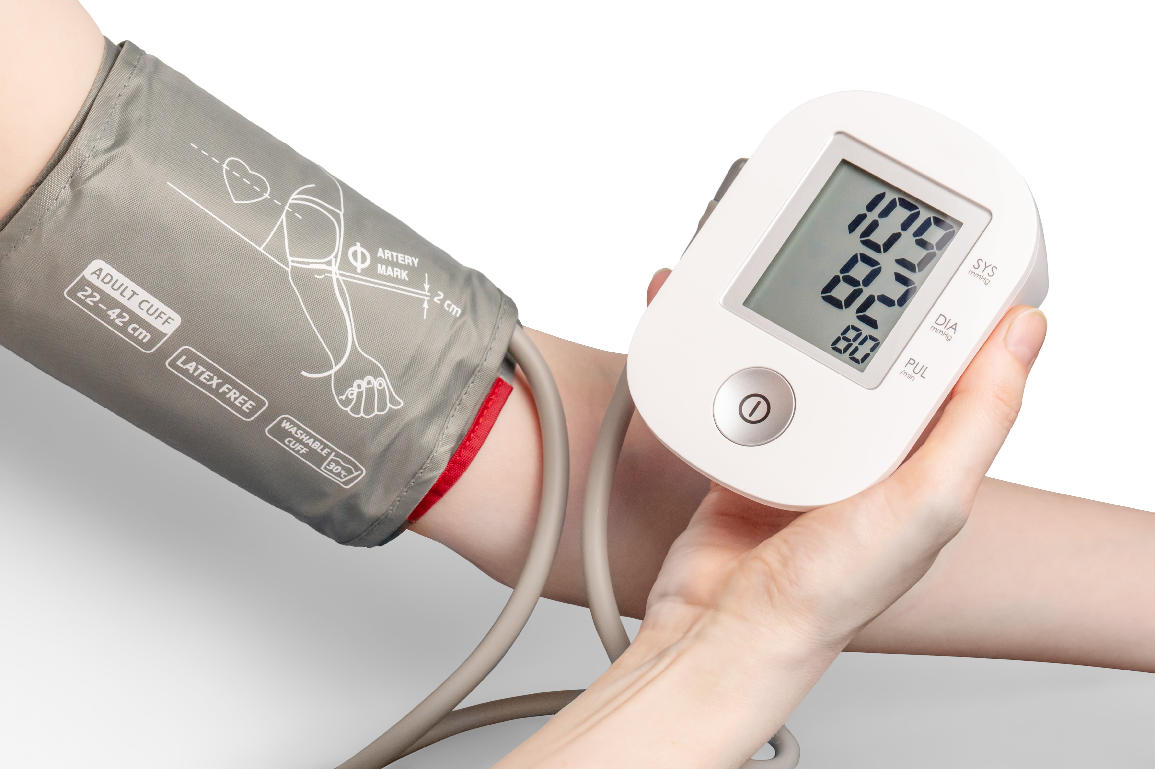
Research Progress
02.研究进展
研究进展
请在此输入有关于研究进展的相关说明，以便于观众更好的理解，输入文字时可以直接复制，粘贴时请选择右键只保留文本。
研究进展
请在此输入有关于研究进展的相关说明，以便于观众更好的理解，输入文字时可以直接复制，粘贴时请选择右键只保留文本。
研究进展
请在此输入有关于研究进展的相关说明，以便于观众更好的理解，输入文字时可以直接复制，粘贴时请选择右键只保留文本。

Slide 10
Research Progress
02.研究进展
研究进展情况
研究进展情况
研究进展情况
请在此输入有关于研究进展的相关说明，以便于观众更好的理解，输入文字时可以直接复制，粘贴时请选择右键只保留文本。
请在此输入有关于研究进展的相关说明，以便于观众更好的理解，输入文字时可以直接复制，粘贴时请选择右键只保留文本。
请在此输入有关于研究进展的相关说明，以便于观众更好的理解，输入文字时可以直接复制，粘贴时请选择右键只保留文本。

Slide 11
Research Progress
02.研究进展
部分研究进度
请在此输入有关于研究进展的相关说明，以便于观众更好的理解，输入文字时可以直接复制，粘贴时请选择右键只保留文本。
整体研究进度
请在此输入有关于研究进展的相关说明，以便于观众更好的理解，输入文字时可以直接复制，粘贴时请选择右键只保留文本。
部分研究进度
请在此输入有关于研究进展的相关说明，以便于观众更好的理解，输入文字时可以直接复制，粘贴时请选择右键只保留文本。

Slide 12
Research Progress
02.研究进展
研究进展情况
研究进展情况
研究进展情况
请在此输入有关于研究进展的相关说明，以便于观众更好的理解，输入文字时可以直接复制，粘贴时请选择右键只保留文本。
请在此输入有关于研究进展的相关说明，以便于观众更好的理解，输入文字时可以直接复制，粘贴时请选择右键只保留文本。
请在此输入有关于研究进展的相关说明，以便于观众更好的理解，输入文字时可以直接复制，粘贴时请选择右键只保留文本。

Slide 13
主要成果
KEY RESULTS
请在此输入有关于主要成果的相关说明，以便于观众更好的理解，输入文字时可以直接复制，粘贴时请选择右键只保留文本。

Slide 14
Key Results
03.主要成果
主要成果数据
数据说明
请在此输入有关于主要成果的相关说明，以便于观众更好的理解，输入文字时可以直接复制，粘贴时请选择右键只保留文本。请在此输入有关于主要成果的相关说明，以便于观众更好的理解，输入文字时可以直接复制，粘贴时请选择右键只保留文本。
数据说明
请在此输入有关于主要成果的相关说明，以便于观众更好的理解，输入文字时可以直接复制，粘贴时请选择右键只保留文本。请在此输入有关于主要成果的相关说明，以便于观众更好的理解，输入文字时可以直接复制，粘贴时请选择右键只保留文本。

Slide 15
Key Results
03.主要成果
成果数据
成果数据
请在此输入有关于主要成果的相关说明，以便于观众更好的理解，输入文字时可以直接复制，粘贴时请选择右键只保留文本。请在此输入有关于主要成果的相关说明，以便于观众更好的理解，输入文字时可以直接复制，粘贴时请选择右键只保留文本。
请在此输入有关于主要成果的相关说明，以便于观众更好的理解，输入文字时可以直接复制，粘贴时请选择右键只保留文本。请在此输入有关于主要成果的相关说明，以便于观众更好的理解，输入文字时可以直接复制，粘贴时请选择右键只保留文本。
成果数据
成果数据
请在此输入有关于主要成果的相关说明，以便于观众更好的理解，输入文字时可以直接复制，粘贴时请选择右键只保留文本。请在此输入有关于主要成果的相关说明，以便于观众更好的理解，输入文字时可以直接复制，粘贴时请选择右键只保留文本。
请在此输入有关于主要成果的相关说明，以便于观众更好的理解，输入文字时可以直接复制，粘贴时请选择右键只保留文本。请在此输入有关于主要成果的相关说明，以便于观众更好的理解，输入文字时可以直接复制，粘贴时请选择右键只保留文本。

Slide 16
Key Results
03.主要成果
项目成果
请在此输入有关于主要成果的相关说明，以便于观众更好的理解，输入文字时可以直接复制，粘贴时请选择右键只保留文本。请在此输入有关于主要成果的相关说明，以便于观众更好的理解，输入文字时可以直接复制，粘贴时请选择右键只保留文本。
项目成果
请在此输入有关于主要成果的相关说明，以便于观众更好的理解，输入文字时可以直接复制，粘贴时请选择右键只保留文本。请在此输入有关于主要成果的相关说明，以便于观众更好的理解，输入文字时可以直接复制，粘贴时请选择右键只保留文本。

Slide 17
Key Results
03.主要成果
数据说明
请在此输入有关于主要成果的相关说明，以便于观众更好的理解，输入文字时可以直接复制，粘贴时请选择右键只保留文本。请在此输入有关于主要成果的相关说明，以便于观众更好的理解，输入文字时可以直接复制，粘贴时请选择右键只保留文本。
数据说明
请在此输入有关于主要成果的相关说明，以便于观众更好的理解，输入文字时可以直接复制，粘贴时请选择右键只保留文本。请在此输入有关于主要成果的相关说明，以便于观众更好的理解，输入文字时可以直接复制，粘贴时请选择右键只保留文本。

Slide 18
研究方向
RESEARCH DIRECTION
请在此输入有关于研究方向的相关说明，以便于观众更好的理解，输入文字时可以直接复制，粘贴时请选择右键只保留文本。

Slide 19
Research Direction
04.研究方向
研究方向1
研究方向2
研究方向3
研究方向4
请在此输入有关于研究方向的相关说明，以便于观众更好的理解。输入文字时可以直接复制，粘贴时请选择右键只保留文本。
请在此输入有关于研究方向的相关说明，以便于观众更好的理解。输入文字时可以直接复制，粘贴时请选择右键只保留文本。
请在此输入有关于研究方向的相关说明，以便于观众更好的理解。输入文字时可以直接复制，粘贴时请选择右键只保留文本。
请在此输入有关于研究方向的相关说明，以便于观众更好的理解。输入文字时可以直接复制，粘贴时请选择右键只保留文本。

Slide 20
Research Direction
04.研究方向
研究方向
研究方向
请在此输入有关于研究方向的相关说明，以便于观众更好的理解，输入文字时可以直接复制，粘贴时请选择右键只保留文本。
请在此输入有关于研究方向的相关说明，以便于观众更好的理解，输入文字时可以直接复制，粘贴时请选择右键只保留文本。
研究方向
研究方向
请在此输入有关于研究方向的相关说明，以便于观众更好的理解，输入文字时可以直接复制，粘贴时请选择右键只保留文本。
研究方向
请在此输入有关于研究方向的相关说明，以便于观众更好的理解，输入文字时可以直接复制，粘贴时请选择右键只保留文本。
请在此输入有关于研究方向的相关说明，以便于观众更好的理解，输入文字时可以直接复制，粘贴时请选择右键只保留文本。

Slide 21
Research Direction
04.研究方向
-研究方向1-
-研究方向5-
研究
方向
请在此输入有关于研究方向的相关说明，以便于观众更好的理解。
请在此输入有关于研究方向的相关说明，以便于观众更好的理解。
-研究方向2-
-研究方向4-
请在此输入有关于研究方向的相关说明，以便于观众更好的理解。
请在此输入有关于研究方向的相关说明，以便于观众更好的理解。
-研究方向3-
请在此输入有关于研究方向的相关说明，以便于观众更好的理解。

Slide 22
Research Direction
04.研究方向
项目研究方向
请在此输入有关于研究方向的相关说明，以便于观众更好的理解，输入文字时可以直接复制，粘贴时请选择右键只保留文本。
请在此输入有关于研究方向的相关说明，以便于观众更好的理解，输入文字时可以直接复制，粘贴时请选择右键只保留文本。
请在此输入有关于研究方向的相关说明，以便于观众更好的理解，输入文字时可以直接复制，粘贴时请选择右键只保留文本。

Slide 23
你我同心·健康同行
感谢您的观看
THANK YOU FOR WATCHING
汇报人：Microsoft

Slide 24
数据分析类

Slide 25
商业类

Slide 26
技术类

Slide 27
建筑类
位置类

Slide 28
职业类

